Slide 1
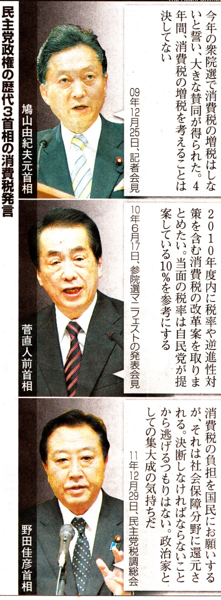
Common Sense
2012年度予算案。各紙がいっせいに「マニフェスト総崩れ」と論評した。
先だって「朝日」は「任期半分に満たない段階で白旗をあげる政治責任」を問い、「ウソの看板で票を集めた言われかねない行為に結果として加担したという自責の念すらある」との自己批判も聞かれた。（11.10.14 「政策ウォッチ」松田京平）
今年は、「選挙の年」である。「崩れた」のは何だったのか。「ウソ」に騙されないためにも、ここはしっかり検証が必要である－その整理である。
(「朝日」12.30）
No.33
201１.12.31
労働運動への発信
ryo-sato@hyper.ocn.ne.jp

Slide 2
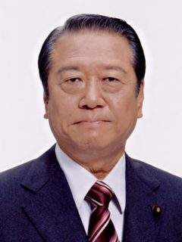
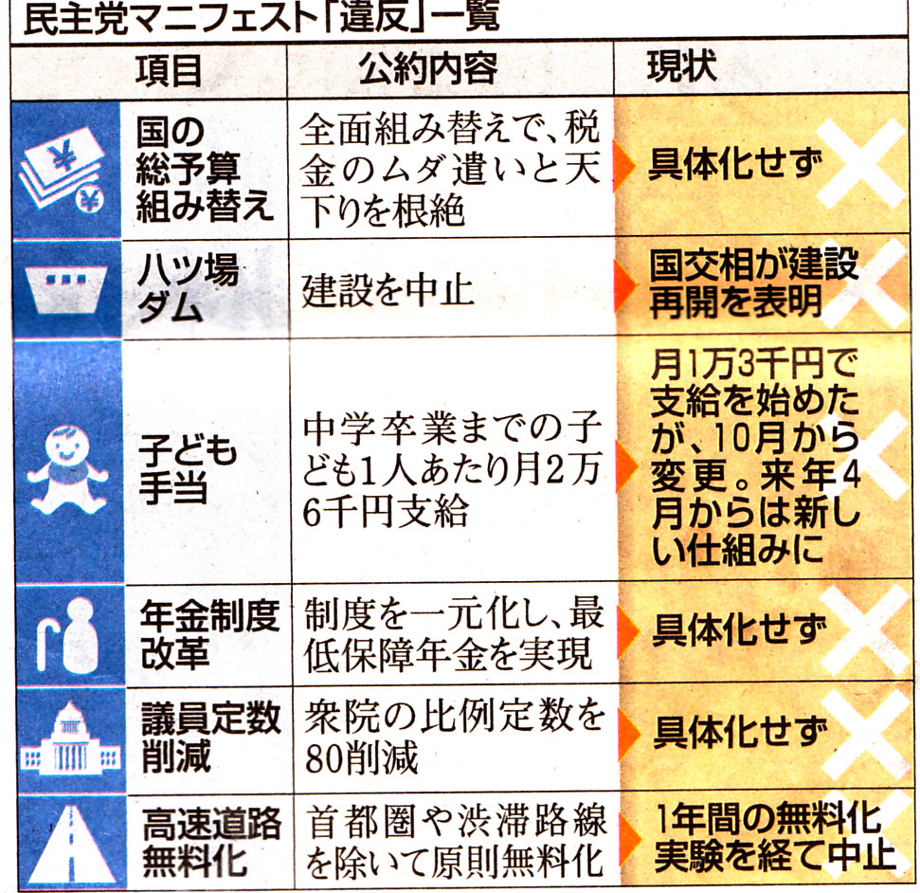
「歳出削減で財源を確保する。一般会計と特別会計の純支出計212兆円の1割にあたる22兆円を財源に充てる」
目玉は４つ
「財源は確保する」－小沢一郎幹事長(当時)
「マニフェスト」の目玉
◆高速道路無料化－1.5兆円 ◆農業者戸別所得補償－1兆円
◆こども手当創設－4.8兆円 ◆年金改革－5.8兆円
→必要な総額は年間20.5兆円と試算していた。
麻生総理が、2008年10月29日の総選挙を想定し、民主党の財源論を批判したのに対し、小沢幹事長が反論。（9月28日) なお、9.11(リーマン・ショック) 後、「最大の景気対策は総選挙」の声にもかかわらず、麻生総理は解散・総選挙できなかった。
財源確保の方針 | 兆円
総予算（212兆円）から捻出 | 26.3 | 交付金・補助金削減 公務員人件費2割減
特別会計の運用益の活用 | 12.0 | 埋蔵金取崩
特別会計の積立金の取崩 | 2.7 | 埋蔵金取崩
政府資産売却 | 2.8
租税特別措置見直 | 13.1 | 税制改革
計 | 56.9
最初から指摘されていた問題
地方への支出は約12億円が国保、生保の国庫負担分。約2兆円は文教費。いずれも法による義務的経費だった。
公務員の4割は自衛官・関係予算である。
マニュフェスト検討準備委員会メンバー
直嶋正行、長妻昭、蓮法、福山哲郎
政権交代
から2年

Slide 3
マニフェスト－５つのお約束－
ムダづかい
国の総予算207兆円を全面組み替え。
税金のムダづかいと天下りを根絶します。
議員の世襲と企業団体献金は禁止し、衆院定数を80削減します。
子育て教育
中学卒業まで、１人当たり年31万2000円の「子ども手当」を支給します。
高校は実質無償化し、大学は奨学金を大幅に拡充します。
年金・医療
「年金通帳」で消えない年金。
年金制度を一元化し、月額７万円の最低保障年金を実現します。
後期高齢者医療制度は廃止し、医師の数を1.5倍にします。
地域主権
「地域主権」を確立し、第一歩として、地方の自主財源を大幅に増やします。
農業の戸別所得補償制度を創設。
高速道路の無料化、郵政事業の抜本見直しで地域を元気にします。
中小企業の法人税率を11％に引き下げます。
雇用・経済
月額10万円の手当つき職業訓練制度により求職者を支援します。
地球温暖化対策を強力に推進し、新産業を育てます。
事業仕分け 10年度3兆円程度、11年度算定不能。マニフェストでは16兆円捻出できるとしていた。(道新12.26 社説)
子ども手当→子どものための手当
26,000円→13,000円からの上積み→15,000円(3歳未満)
〔年齢、所得別に→10,000円（第1、2子)
15,000円(第3子) 10,000円(中学生）
5,000円（所得制限)〕
年金－削減の“痛み”先行
国民年金66,000円から月800円（3年間で36,000円減額）
厚生年金230,000円から月2,800円(同128,000円）
介護報酬－「処遇改善交付金」(1900億円交付、4万円賃上げ分)を800億円に減額。残りは国と利用料・保険料アップに転嫁。
高速無料化－「社会実験」後に有料化。
農業個別補償 11年度8000億円→12年度予算6900億円
（雇用対策は別項)
2009年 衆議院選挙
〔消費税〕－菅、野田内閣は態度を一変させた
鳩山内閣 「今回の選挙において負託された政権担当期間中において税率引き上げは行わない」(連立政権合意)
「4年間はあげない」（国会答弁で繰り返す）
菅内閣 「自民党が提案している10％という数字を一つの参考にさせていただく」(参院マニフェスト時の発表会見）
野田政権 「2010年代半ばまでに段階的に消費税率を10％までに引き上げる」(G20で国際公約) 政府・民主党案－13年8％、15年10％。
普天間基地－新基地建設に逆もどり
「国外、最低でも県外移設」(鳩山元首相）
「(普天間は) ベストではないが、ベターな選択肢だ」(菅前首相）
「環境評価書を年内に提出する」→「未明に守衛室に置き去る」
(野田首相)

Slide 4
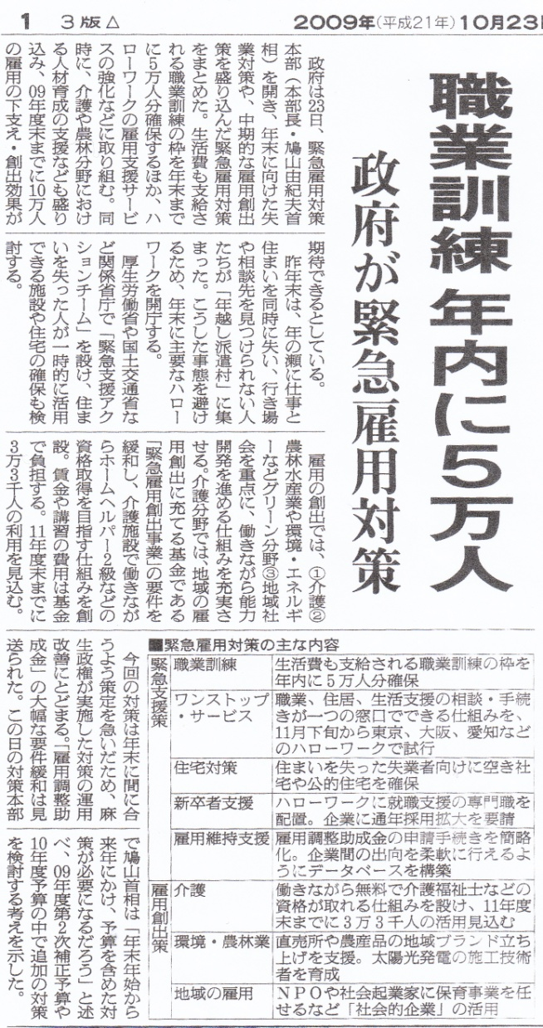
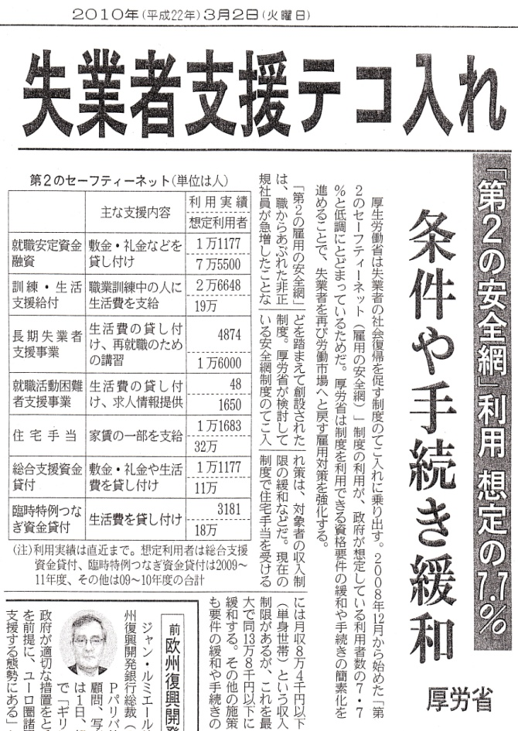
2010年 参議院選挙
実はＴＰＰのコトバはなかった－参議院選マニフェスト－
「ＥRＡ・ＦＴＡに積極的に取り組み、人やモノの交流を活性化させ、特にアジアを中心とする経済の活力を国内に取り込んでいきます」とだけ。
ERA＝2国間貿易協定
FTA＝自由貿易協定
選挙後、2010年秋に菅総理が突然、「わが国もTPPに参加を検討する」(＝「平成の開国」）と言い始め、閣議決定した。(10.11/26）
民主党の「自己評価」－2009年衆議院選挙マニフェストの進捗状況から
（10.06.11現在）
【まだ、実現できていないこと】 （引き続き取り組みます。）
＜借金が収入を上 回った予算＞ | 2010年度の予算は、税収が急落したこと、ムダづかい根絶が途上にあることから、昨年度に続き、借金収入が税収を上回る異例の予算となりました。
＜隠れた天下り＞ | 「天下りあっせん」は禁止しましたが、「あっせん」によらない、隠れた天下りはいまだに続いており、また、政権交代前の天下りを一掃することはできていません。
＜暫定税率廃止＞ | ガソリン価格が比較的低価格で推移していたこと、税収の急落、環境への配慮などから、ガソリン税などの暫定税率の水準を維持しました。
＜高速道路無料化＞ | 高速道路の原則無料化は、温暖化や関係する公共交通機関への影響などを検証しながら慎重に進めることとしたため、2010 年度における無料化の区間は限定的なものとしました。
＜後期高齢者医療制 度の廃止＞ | 廃止後の制度について、広く国民的な議論を行って結論を得るまでの間は、負担軽減措置を継続しつつ、後期高齢者医療制度を存続させることとしました。
「私がまずやるべきことは、一に雇用、二に雇用、三に雇用だ」
「雇用こそが今の経済の低迷、社会の不安、社会保障を変えていくキーになる」
＜世論は＞
貧困対策－就労につながる支援を
「…いくら安全網を拡充しても、それが機能しなければ生活保護の受給者は増え、長期化して財政を圧迫する悪循環に陥る。…相談窓口と予算を増やすだけでなく、着実に就労や社会参加につなげるための制度改革が必要でないか」
（2010.1.23「毎日」社説）
(2010.9/1 代表選の記者会見、2日目の発言)
派遣村の再現を防ぐ－「ワンストップサービス」（09年末～10年年始)を実施
9.10.23
10.3.2
菅政権発足直後、年内5万人(年度内19万人）は半年後に26,648人(14%)だった。 （「日経」）
貸付策ばかり…。「公的な多重債務者を生むようなもの」「生活保護の先送り」の批判も。就労重視を。
3ヶ月経過して「第2の安全網」の活用は7.7％に過ぎず、厚労省は見直し・テコ入れすると報道。
（「日経」）
検証が必要なのは4分野全体の具体的内容
①雇用継続策
②雇用創出策
③再就職支援策
④セーフティネット

Slide 5
税収は42兆3460億円
野田内閣－2012年度予算案
「借金まみれ」の財政 新規国債 ＋ 復興債 ＋ 年金交付国債
(44兆2440億円）＋（3兆7754億円）＋(2兆5822億円＝50兆6016億円
歳入
歳出
3兆7439億円
(▲47.9)
埋蔵金激減
社会保障
26兆3901億円
(▲8.1％）
税外収入
一般歳出
51兆7957億円
(▲4.2)
税収
42兆3460億円
（3.5)
3年連続 新規国債発行額を下回る
文教・科学振興
5兆4057億円
(▲1.9％)
一般会計総額90兆3339億円(▲2.2％)
公共工事
4兆5734億円
(▲8.1％)
実質は過去最高約96兆円
新規公債発行
44兆2440億円
(▲0.1)
国際依存度過去最高 49％
地方交付税など
16兆5940億円
（▲1.1)
国債費
21兆9442億円
(1.8)
年金交付国債
一般会計から切離し
基礎年金国庫負担
2兆5882億円
復興債
別枠管理
震災復興費
3兆7754億円
特別会計
道新2011.12.25から作成
( )は前年度比伸び率
一般会計と復興特会には6607億円の重複がある。
歳出は
復旧・復興2兆2497億円
除染など4811億円
交付税財源5490億円
予備費4000億円など

Slide 6
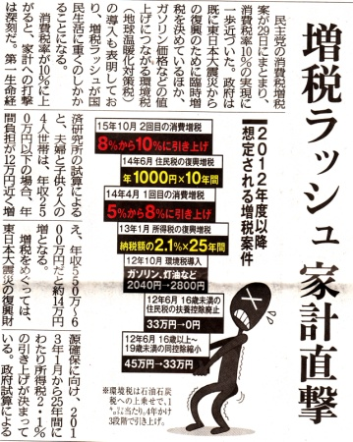
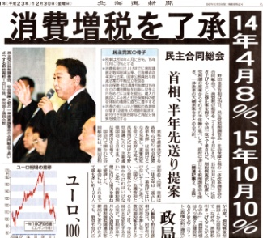
復旧・復興予算の流れ
(東日本大震災・福島事故 2011.3.11）
〔基礎年金の国庫負担の交付国債とは?〕
●基礎年金の国庫負担の財源とする。将来の消費税増税分を充てるとする。国会で審議はおろか、与党内でさえ異論が噴出している消費税増税を、すでに決まっているかのように「先食い」することは許されない。(市田忠義書記局長談話から）
●政府が現金を支払う代わりに、公的機関や特定の人に割り当てる無利子の国債。政府に償還を請求されば現金化できる「小切手」と同じように使われる。
●消費税増税が実現しない限り現金化できない。それまでは、年金の積立金120兆円の一部を現金化し、取り崩す。増税法案が成立しなければ、新しい財源を探さなければならない。年金財源に穴があくことになる。
●厚労省は2兆6000億円＋運用収益額を見込んでいる。
●交付国債は12年度に限った対応。以降は改めて考えることになる。
2015年度までの5年間を「集中復興期間」とする。想定費用は23兆円。
財源を10兆円を調達するため、復興増税(所得税の25年間引上げ)
11年度補正は一般会計。12年度は「東日本大震災復興特別会計」（復興費は収支の透明性をはかる)
11年度－1次補正(5月2日成立)
4兆153億円
・復旧公共事業
・仮設住宅の建設など
菅総理不信任決議－退陣・続投
(「ペテン師」－鳩山、6/3朝日)
(現在はこのお金が動いている段階）
2次補正(7月25日成立)
１兆9988億円
・原発事故補償金関連
・二重ローン対策など
(道新12.30)
9月2日 野田内閣発足
3次補正(11月21日成立)
9兆2438億円
・集団移転などの交付金
・ガレキ処理積み増し
・除染など原発対策など
（2012年度以降）
●12年6月 16歳以上～19歳未満
・控除縮小 45万円→33万円
・条民税の扶養控除廃止33万円→0円
●12年10月 環境税導入
ガソリン・灯油 2040円→2800円
●13年1月 所得税の復興増税
納税額の2.1％×25年間
●14年4月 消費税増税
5％→8％ 4人世帯で年収250万円なら
新たに年間12万円の負担増
●14年6月 住民税の復興増税
年1000円×10年間
●15年10月 消費税増税
8％→10％
想定される増税案件
12/16 「福島原発」収束宣言
12年度－予算案(12月24日閣議決定)
3兆7764億円
・原発事故に伴う除染
・学校の耐震化
・被災地の道路整備
4次補正を通常国会冒頭に提出。民間需要をひきだすために個人消費や企業の設備投資を促す方針。2兆円?

